Slide 1
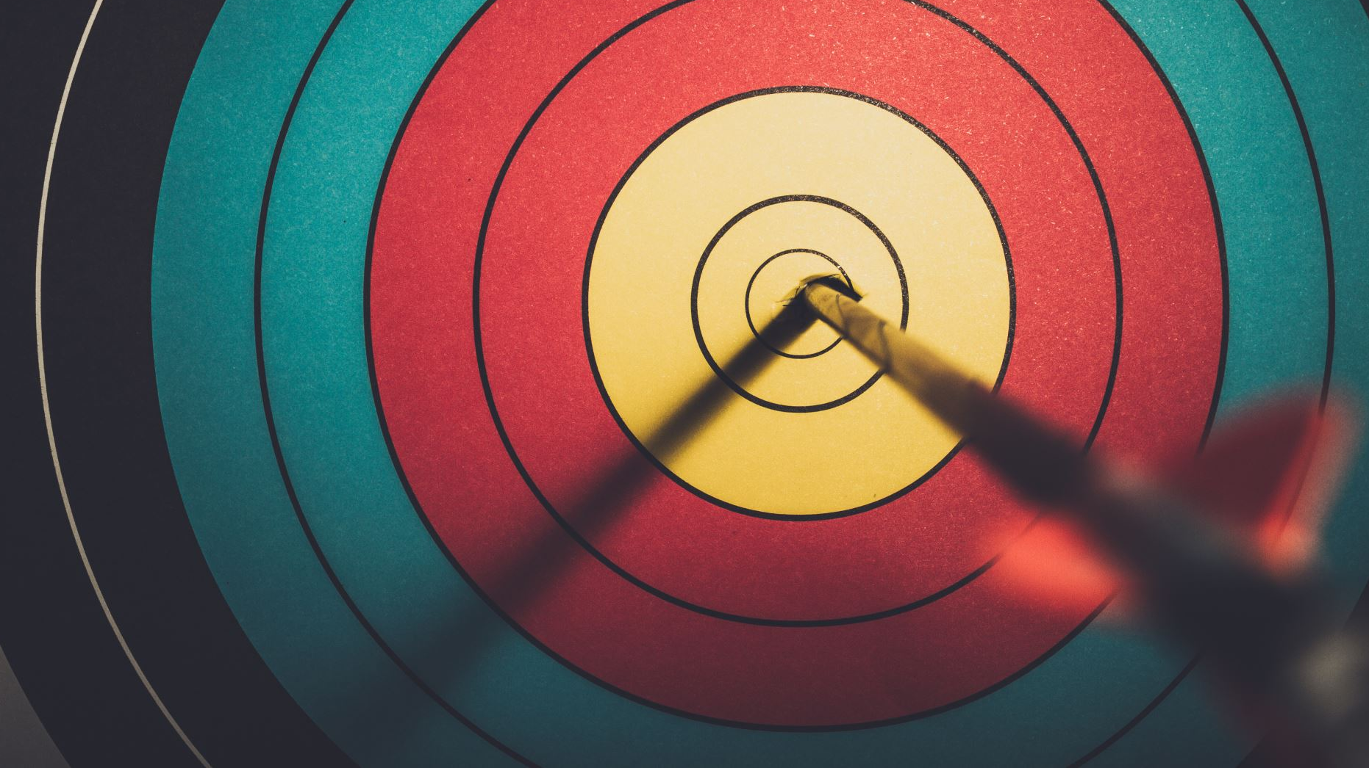
Harjoittelun ja harjoituksen suunnittelu jousiammunnassa
Aleksandra Hint
VOK1 lajiosa
Pajulahti 01/25

Slide 2
Sisältö
Alkusanat
Yhden ammuntaharjoituksen sisältö
Erikoispiirteitä nuorten ja lasten harjoittelussa
Fyysinen harjoittelu
SPT
Psyykkinen valmennus
Loppusanat
Kysymykset

Slide 3
Alkusanat
Liian usein kuulee ja näkee, että ammuntaharjoitukset ovat vain ammuntaa ja/tai “ammuskelua” ilman selvää rakennetta tai sisältöä.
Samalla, näkee ja kuule myös sitä, että itse ammuntaharjoituksissa tehdään paljon erilaisia asioita, mutta itse ammunta, ja se miten sitä systemaattisesti harjoitellaan, jää erittäin pieneen/vähäiseen rooliin.
Pidemmällä aikavälillä tällainen harjoittelu ei kehitä ampujia eteenpäin.
Tämän luennon tavoitteena on autta ymmärtämään, miksi harjoittelun suunnittelu on tärkeää. Tämä sisältää miltä yhden ammuntaharjoituksen tulisi näyttää sisällöllisesti, mitä tärkeitä asioita on otettava mukaan lasten ja nuorten harjoittelussa, sekä miten lajivoimaharjoittelu ja fyysinen harjoittelu tukevat jousiammuntaa. Lisäksi puhutaan psyykkisen valmennuksen merkitystä ja siitä, miten sitä voi valmentaa.

Slide 4
Yhden ammuntaharjoituksen sisältö
Jokaisella ammuntaharjoituksella on oltava tavoite ja suunnitelma.
Jokaisen harjoituksen sisältö/rakenne/tavoite tulee olla suunniteltu ja tiedossa etukäteen, ts. Kirjattu ylös.
Esim. 150 nuolen ampuminen ei yksin voi olla harjoituksen tavoite.
Tavoite voi olla esimerkiksi jokin tekniikan osa alue johon keskitytään, tulosammunta, tai välineiden viritys.
Kun tavoite on selvä, voidaan harjoitusta suunnitella syvemmin (harjoituksen rakenne, matkat mitä ammutaan, kesto, jne.).
Sama pätee myös muita harjoituksia (esim. ei “vaan” lähdetä lenkille tai kuntosalille, vaan tehdään tehdään ennalta suunnitellun mittainen harjoitus).

Slide 5
Yhden ammuntaharjoituksen sisältö – esimerkki
Lämmittely: 10-15min – kehon ja mielen aktivointi, dynaamiset venyttelyt, kuminauha lämmittelyt, lajinomaiset lämmittelyt, jne.
Lämmittelyt lähipakkaan jousella (tekniikkapainotteinen): 15min
Tauluammuntaa (tekniikkapainotteinen): 15min
Tulosammuntaa (kilpailuharjoitus): 15min – 30min
Loppuverryttelyt (jäähdyttely) lähipakkaan tai taustaan (tekniikkapainotteinen): 10min
Analyysi* (esim. Harjoituspäiväkirjan muodossa): 5-10min

Slide 6
Erikoispiirteitä nuorten ja lasten harjoittelussa
Ikätason huomioiminen
Kehittyminen ja kasvaminen on vielä kesken – harjoitukset räätälöity sopivaksi omaan tasoon.
Välineiden valinta – Kevyempi jousi, oikean pituinen jousi (ja nuolet), läpän koko, jne.
Leikkisyys ja motivaatio
Pelit ja tehtävät – motivaatio ja keskittyminen pysyy harjoituksen loppuun saakka.
Lyhyemmät harjoitusajat/harjoittelu pätkät
Lasten ja nuorten keskittymiskyky.
(Oikean/hyvän) ammuntatekniikan oppiminen
Perustekniikan opettelu.
Monipuolisuus
Ei pelkästään ”ammuskelua” ja ammuntaa – myös fyysistä ja psykkistä harjoittelua.
Henkinen tuki ja kannustus
Positiivinen palaute & kannustus.
Kilpailemiseen kannustaminen.
Turvallisuus
Turvallisuussääntöjen opettaminen alusta lähtien.
Notes:
Ikätason huomioiminen
Nuorten ja lasten fyysinen ja henkinen kehitys on kesken, joten harjoitusten tulee olla heidän kehitystasoonsa sopivia.
Välineiden valinta: Kevyemmät jouset ja pehmeämmät jänteet, jotta vältetään rasitusvammoja
Leikkisyys ja motivaatio
Harjoitukset kannattaa pitää hauskoina ja motivoivina, esimerkiksi lisäämällä pelejä ja tehtäviä.
Tavoitteet tulee asettaa realistisiksi ja saavutettaviksi, jotta lapset kokevat onnistumisia.
Lyhyemmät harjoitusajat
Esimerkki: Harjoitus kestää 45 minuuttia ja sisältää kolme 5 minuutin taukoa, jolloin lapset voivat juoda vettä ja rentoutua ennen seuraavaa osuutta.
Tekniikan oppiminen
Esimerkki: Harjoituksen alussa keskitytään vain laukaisutekniikkaan ampumalla 10 metrin etäisyydeltä tyhjään taustaan. Valmentaja antaa yksinkertaisia ohjeita, kuten "Muista pitää kyynärpää korkealla."
Monipuolisuus
Esimerkki: Harjoituksen loppupuolella tehdään tasapainoharjoitus, jossa lapset ampuvat yhdellä jalalla seisten tai tekevät keppijousella koordinaatioharjoituksia.
Henkinen tuki ja kannustus
Esimerkki: Jos lapsi osuu taulun ulkopuolelle, valmentaja sanoo: "Hyvä veto! Keskitytään ensi kerralla tähtäykseen." Tavoitteena on pitää ilmapiiri positiivisena.
Turvallisuus
Esimerkki: Ennen harjoituksen alkua lapset muistutetaan aina säännöistä, kuten "Odota, että valmentaja antaa luvan hakea nuolet." Lisäksi harjoittelualue on selkeästi rajattu eikä siellä liiku ulkopuolisia.

Slide 7
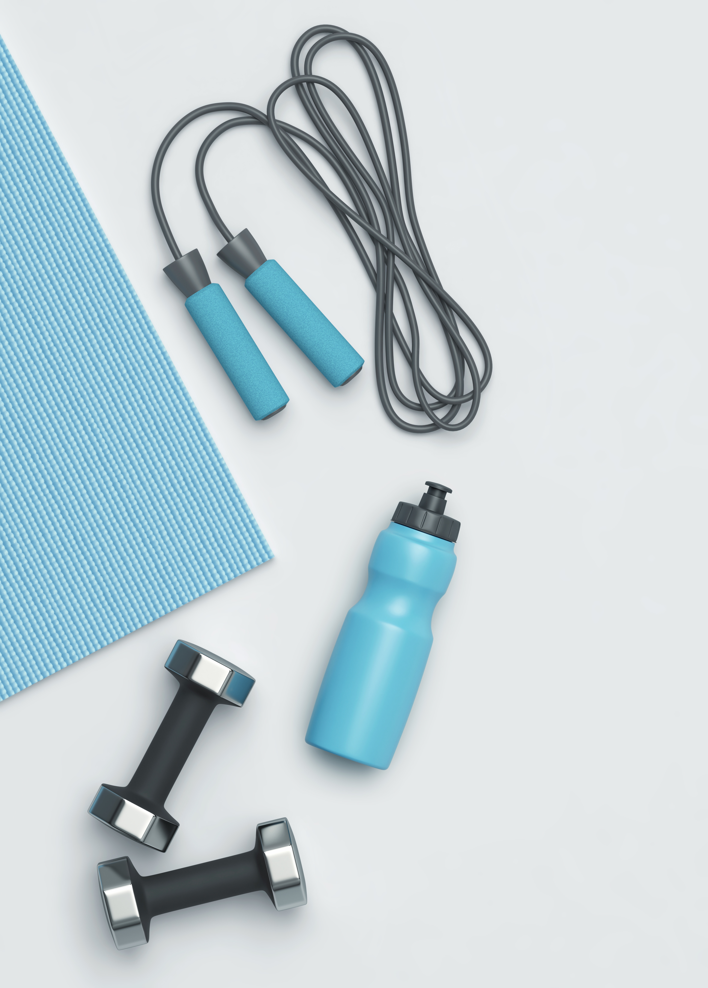
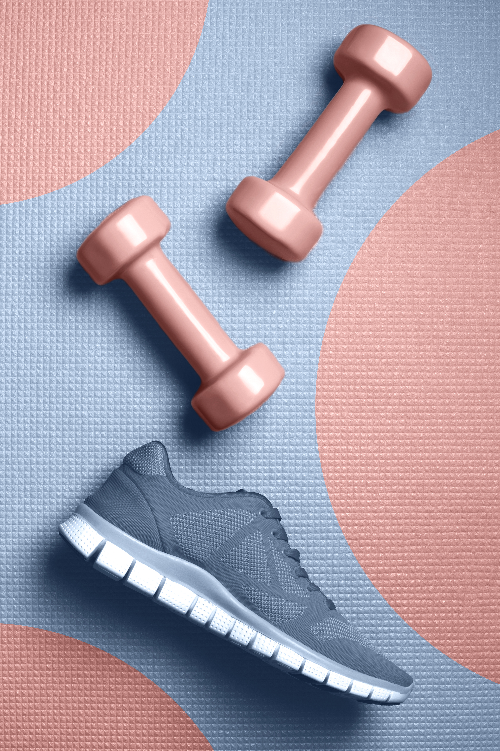
Fyysinen harjoittelu – Yleistä kuntoharjoittelusta
Jousiammunta on taitolaji – tutkimusten perusteella fyysisiä ominaisuuksia ei voida arvioida yhtä suoraviivaisesti kuin vaikka hiihdossa tai juoksussa.
Ollennaista on kuitenkin ymmärtää, miten urheilijan fyysinen kunto vaikuttaa harjoitettavuuteen (harjoituskestävyys), palautumiseen, ja henkiseen kestävyyteen kilpailutilanteessa.
Jousiammuntasuoritus on toispuoleisesti kuormittava urheilusuoritus, joten harjoittelussa tulee huomioida kehon monipuolinen kehittäminen.
Esim. Oikeakätisellä ampujalla oikean puolen selkälihakset vetävät voimakkaasti vasemman puolen ollessa staattisempi, joka saattaa osaltaan edesauttaa selän virheasennon syntymistä.
Jousiammunnassa pääkilpailut ammutaan kesällä ulkoradalla, ja keliolosuhteet voivat olla välillä hyvinkin haastavat: kuumuutta, kylmyyttä, sadetta, ja tuulta. Hyvä fyysinen kunto auttaa urheilijaa sopeutumaan muuttuviin olosuhteisiin.
Mikäli urheilija ei tee muuta kuin omaa lajia, on mahdollista, jopa todennäköistä, että keho ei tule kestämään suuria harjoitusmääriä. Lisäksi hyvä fyysinen kunto vaikuttaa positiivisesti urheilijan itseluottamukseen kun urheilija tietää, että fyysinen kunto ei ole este huippusuoritukselle.
On tärkeää, että aloittelijat ja nuoret ymmärtävät, että jousiammunta on urheilulaji, jossa fyysisellä kunnolla on väliä vaikka jousiammunta on ensisijaisesti taitolaji.

Slide 8
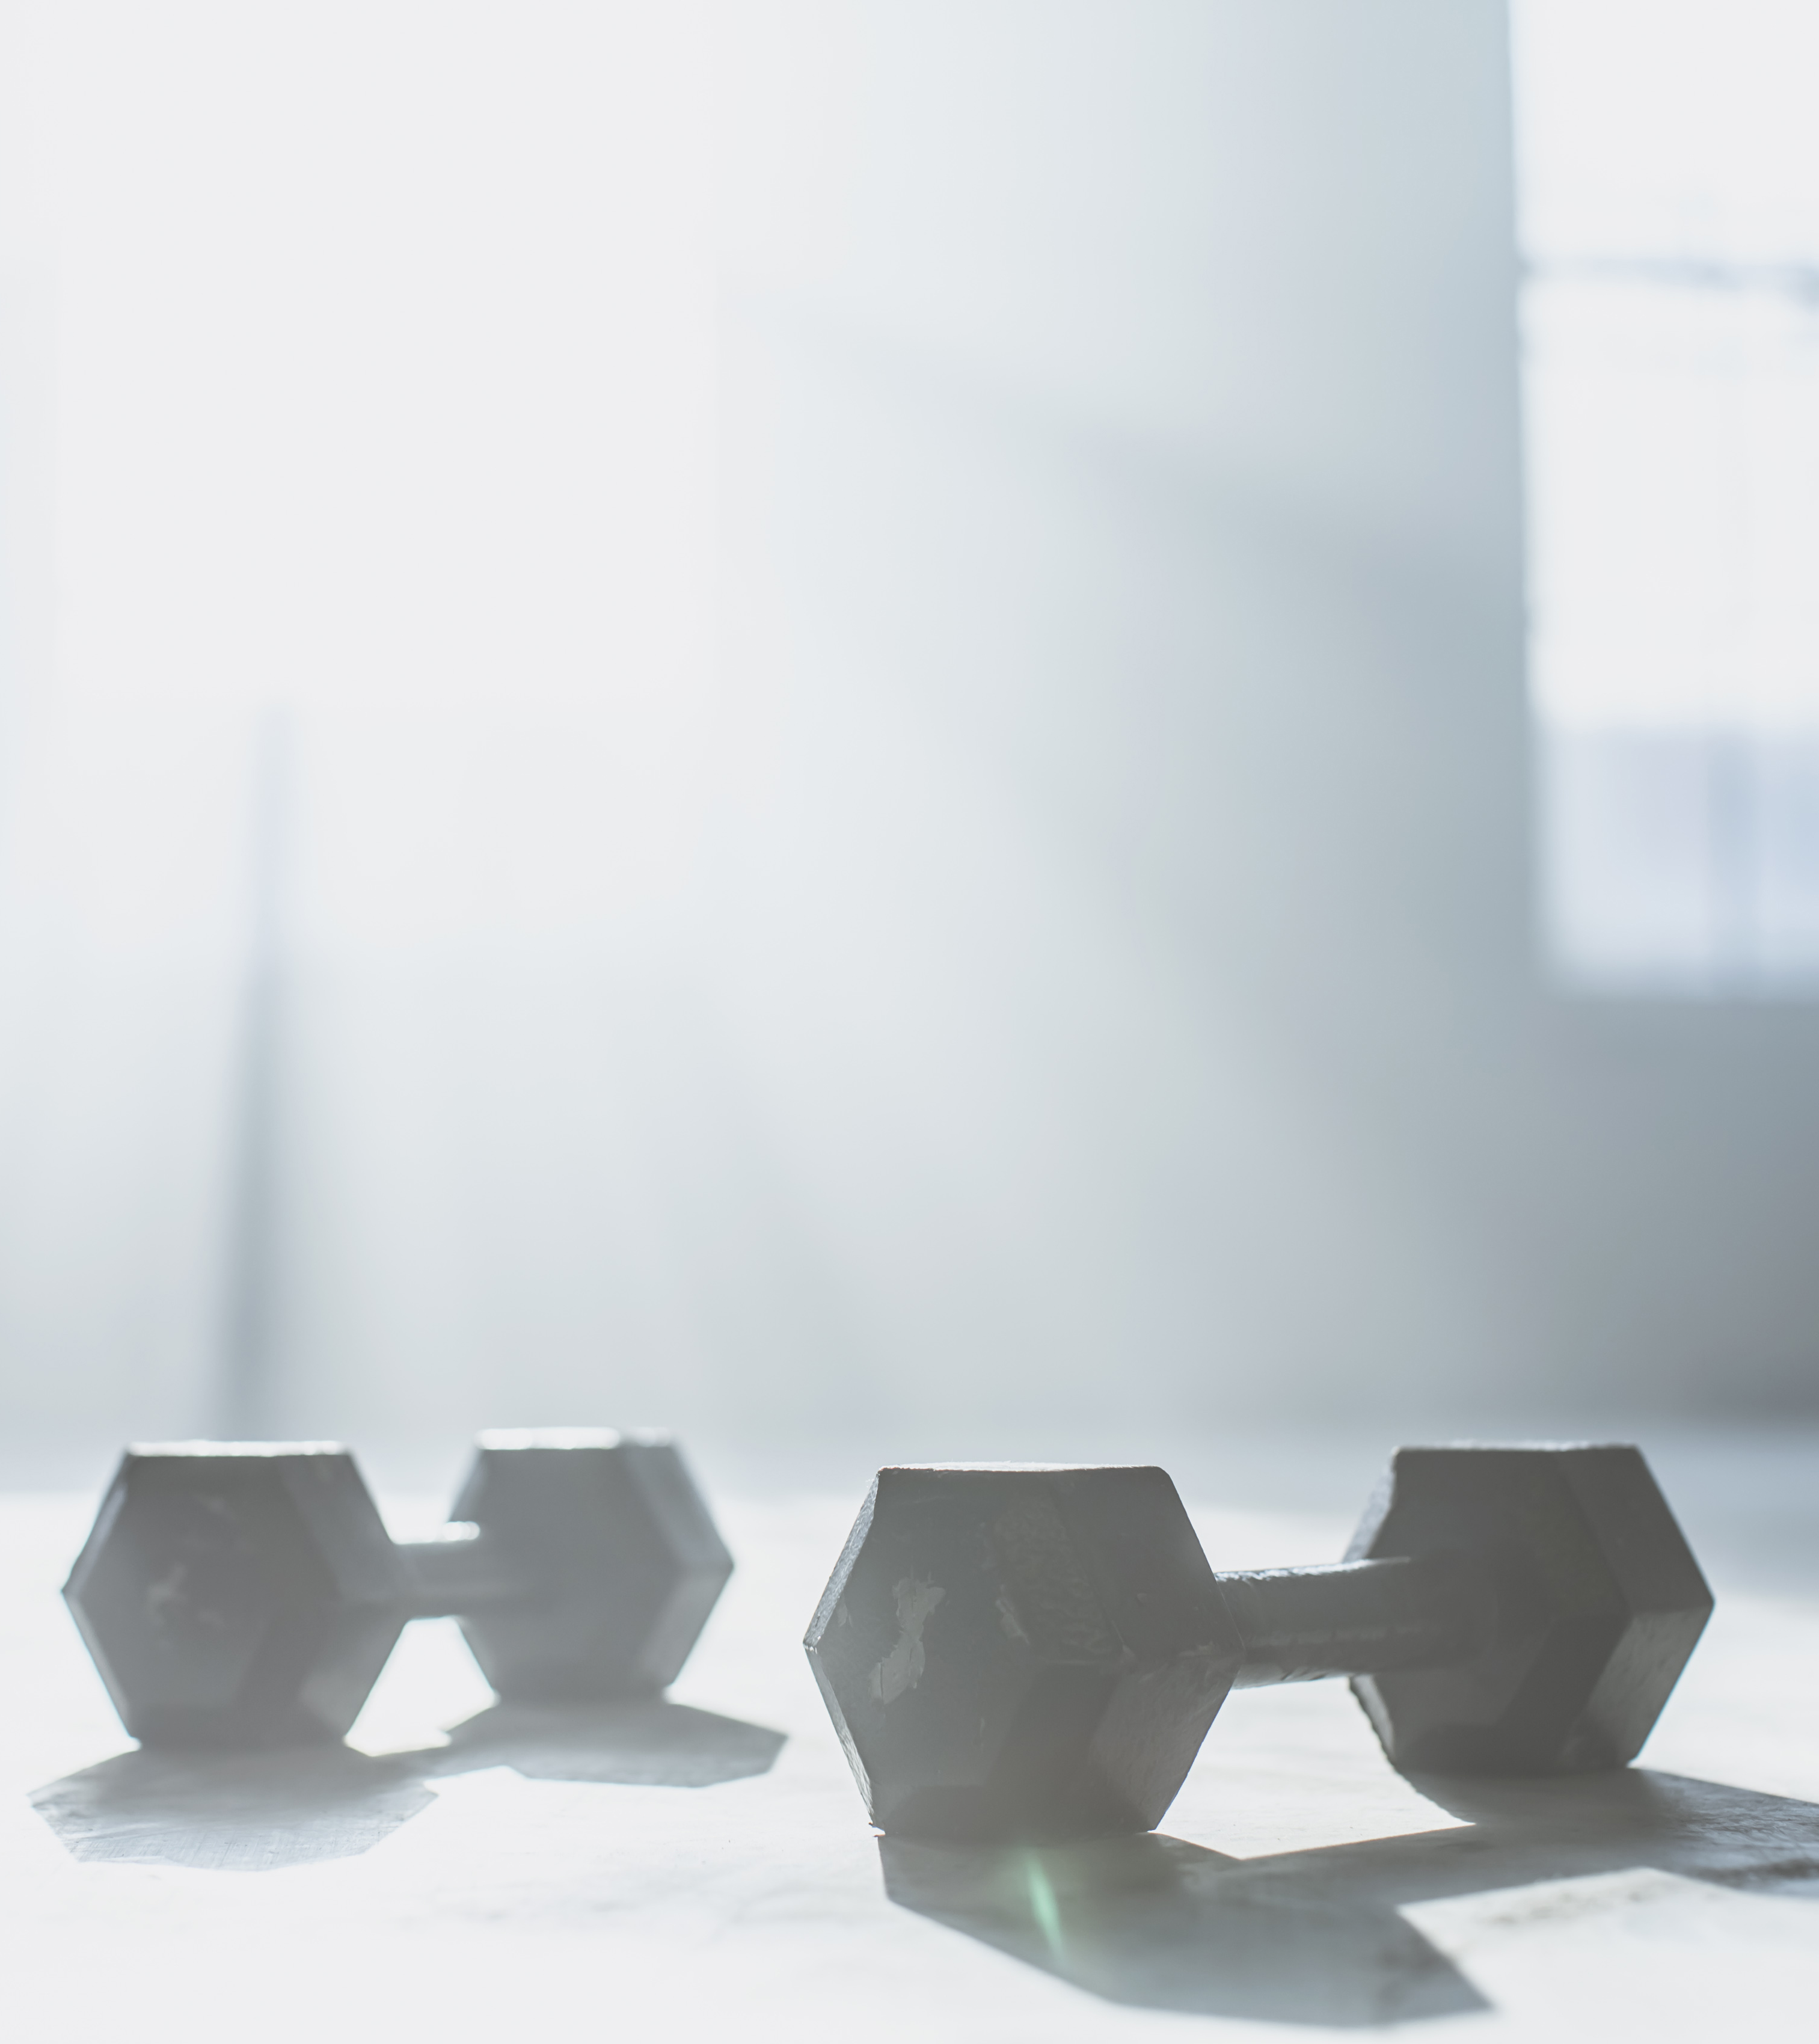
Yleisvoimaharjoittelu
Yleisvoimaharjoittelua tarvitaan koska jousiammuntasuoritus itsessään ei nosta lihaskuntoa. Voimatasojen tulee olla riittävät omien välineiden turvalliseen hallintaan.
Lisäksi tulee huomioida lajin toispuoleisuus; lihasvoimaa ja lihasmassaa tulee saada tasaisesti molemmille puolille.
Jousiampujien yleisvoimaharjoittelu tapahtuu suurilta osin kuntosalilla muiden urheilijoiden tapaan. Voimaharjoittelua voi kuitenkin myös harjoitella omankehonpainolla myös kotona tai ammuntahallilla, tai kesällä vaikka ammuntakentällä.
Voimaharjoittelua voi myös soveltaa ammuntaharjoituksen yhteyteen (varsinkin lapsilla ja nuorilla), kuten esim. Alkulämmittelyssä.

Slide 9
Voimaharjoitus esimerkki
Voimaharjoituksen rakenne voi olla perusrungoltaan yksinkertainen.
Se voi sisältää esim. 5-6 eri liikettä joissa tehdään 3 x 8-12 toistoa per liike. Kevyillä viikoilla sarjoja voi olla 2, raskailla 4.
Voimaharjoittelu voi olla periaatteltaan yksijakoinen, joka tarkoittaa sitä, että yhden harjoituksen aikana harjoitellaan koko kehon alue.
Tämä sopii erityisesti aloittelijoille ja niille, jotka harjoittelevat harvemmin, sillä se mahdollistaa kaikkien tärkeiden lihasryhmien aktivoimisen yhdessä harjoituksessa.

Slide 10
Esimerkkiharjoituksia
Esimerkkiharjoitus voimaharjoitteluun
Kuntopyörä peruskestävyyssykkeellä 15min (lämmittely)
Jalkaprässi 3 x 8
Penkkipunnerrus 3 x 8
Vipunostot sivuille 3 x 8
Hauiskääntö 3 x 8
Ojentajaåunnerrus 3 x 8
Vatsalihasliikkeet 3 x 15
Kuntopyörä peruskestövyyssykkeellä 15min
Venyttelyt ja jäähdyttely 5-10min
Esimerkkiharjoitus voimaharjoitteluun – omankehon painolla
Lämmittely 15: Kevyt hölkkä tai hyppynaru + dynaamiset venytykset (lonkankoukistajien avaukset, vartalonkiertoja ja käsien pyörityksiä)
Kyykyt 15 x 3
Punnerrukset 10-15 x 3
Lankku 30-45 sec
Askelkyykyt 10 x 3
Dipit 10-12 x 3
Selän ojennus 15 x 3
Venyttelyt ja jäähdyttely 5-10min: venyttelyt (reidet, lonkankoukistajt, rintalihakset, selkä, jne.)

Slide 11
Esimerkkiharjoituksia cont.
Ammuntaharjoituksen yhteyteen soveltaminen:
Lämmittely 5-10 min: jalkojen nostot taakse ja eteen/hyppynaru + dynaamiset venytykset
Lapapunnerrukset 10-12 toistoa
Ylätalja kuminauhalla 15 toistoa
Kuminauha punnerrus 15 toistoa
Alatalja kuminauhalla (“soutu”) 15 toistoa
Käsien nostot sivuille ja eteen kuminauhalla 10 toistoa (molemmat kädet)
Sivulankku kuminauhalla (tähtäysasento) 10 toistoa (molemmat puolet)
Loppuvenyttely 5 min

Slide 12
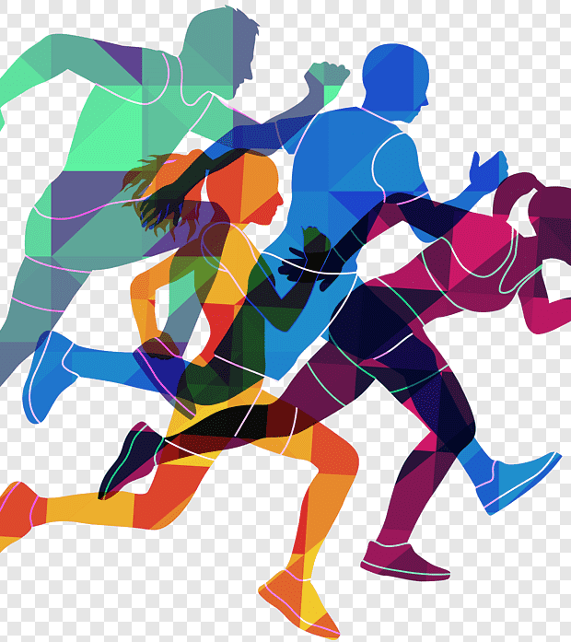
Peruskuntoharjoittelu – Yleistä
Jousiammunnalla ei ole erityisiä vaatimuksia hapenottokykyyn tai energia- aineenvaihduntaan. Olennaista jousiampujalle olisi keskittyä nostamaan peruskuntoaan sellaiselle tasolle joka edesauttaa palautumista, laskee leposykettä ja parantaa aineenvaihduntaa.
Peruskuntoharjoittelun tulisi tapahtua jousiampujalla aina peruskestävyysalueella, eli 50-70% maksimisykkeestä. Harjoittelua tulee olla noin 2 tuntia viikossa, jonka voi myös jakauttaa osiin voimaharjoittelun yhteyteen ja myös osin omaan harjoitukseen (esim. Pidempi palauttvaa lenkki).
Peruskestävyysharjoittelu parantaa sydämmen kykyä pumpata verta, alentaa verenpainetta ja lisää hiusverisuonien määrää.
Olennaista peruskunto/peruskestävyysharjoittelussa on huomioida alhainen teho. Liian moni harjoittelee koko ajan liian kovalla teholla! – tällöin peruskestävyysominaisuudet eivät kehity.

Slide 13
Peruskuntoharjoittelu esimerkkejä
Erilaiset ja eri pituiset lenkit (juoksu, hölkkä, kävely, hiihto, pyöräily, soutu, jne.)
Erilaiset pelit (esim. pallopelit)
Uinti
Hyppynaru
“Eläinliikkeet” (animal movements): Karhukävely, rapukävely, mittarimato, gepardikävely, jne.

Slide 14
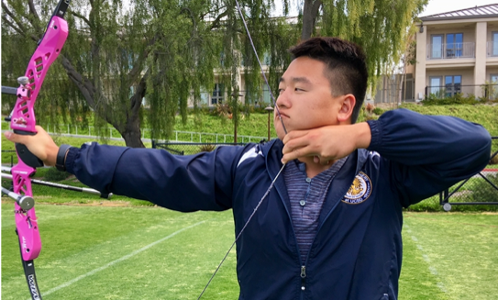
SPT – Lajivoima- ja lajikestävyysharjoittelu
SPT = Special Physical Training = erilaiset pitoharjoitukset.
Paras tapa tehdä lajivoimaharjoittelua tapahtuu jousella. Jousi voi olla oma kilpailujousi tai siihen voidaan tarvittaessa lisätä jäykkyyttä esim. Virittämällä kuminauha tai vaihtamalla jäykemmät lavat voimaharjoitukseen.
Kehitää lajivoima sekä lajikestävyyttä.
Lajivoiman voidaan katsoa olevan riittävällä tasolla jos tähtäysasentoa pystyy ylläpitämään 45 sekunttia (tai enemmän) ja tekemään sen jälkeen puhtaan laukauksen (huom, testi on toki vain suuntaa-antava).
Suurin osa ampujista, varsinkin nuorista, tekee liian vähän lajivoima- ja lajikestävyysharjoittelua. Muu fyysinen harjoittelu, jota tehdään esim. Kuntosalilla tai omankehonpainolla ei suoraan kehitä lajivoimaa tai lajikestävyyttä, vaikka se kehittää peruskuntoa ja peruskestävyyttä.

Slide 15
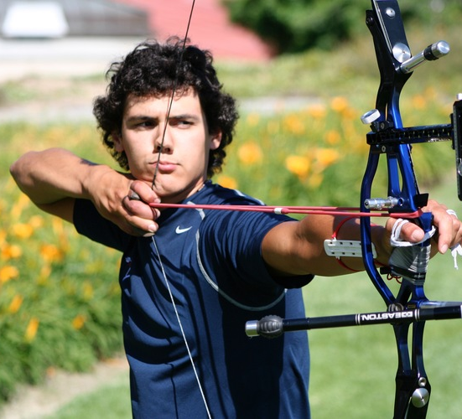
SPT cont.
Lajikestävyysharjoittelussa jousta pidetään normaalissa tähtäysasennossa ylipitkiä tähtäysaikoja. Esimerkki harjoitus:
Pidä jousi tähtäysasennossa 30 sekuntia, ja lepää 1 minuutti. 10 toiston jälkeen lepää 2 minuuttia. Kesto yhteensä 30 minuuttia.
Jos 30 sekuntia on liikaa alkuun voidaan aikaa muutta lyhyempään, esim. 15 sekuntia. Lepoaika on aina tähtäysasennossa oltu aika x 2.
Kun urheilija pystyy pitämään jousta tähtäysasennossa yli 45 sekuntia, voidaan jouseen lisätä kuminauhoja vetovastuksen lisäämiseksi. Voidaan harkita myös jäykempiä lapoja.

Slide 16
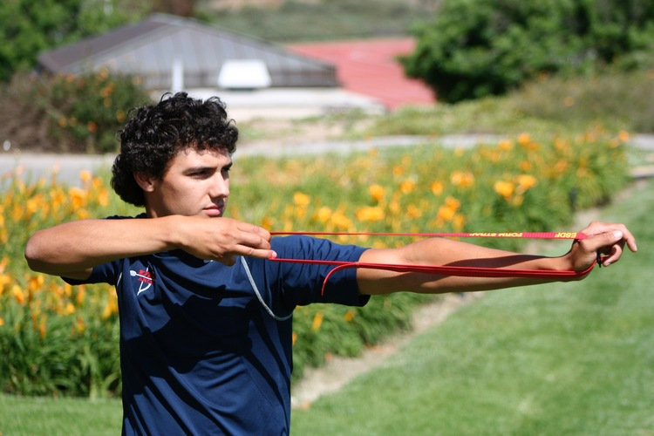
SPT cont.
Lajivoimaharjoittelussa ampuja vetää jousen tähtäysasentoon, pitää 3-5 sekuntia, ja laskee sitten takaisin alkuvetopisteeseen (set up) ja vetää uudelleen tähtäysasentoon. Harjoitusta voidaan jaksottaa kuten painoilla tehtäviä harjoituksia, esim.
3 x 5
3 x 10
3 X 15
4 X 5
Jne. Sarjojen välissä 3-5 minuutin palatuminen. Tällä saadaan lihaksille erilaisia ärsykkeitä.

Slide 17
Psyykkinen valmennus – Positiivinen itsepuhe
= Itsensä kannustamista ja rakentavien ajatusten ylläpitämistä suorituksen aikana.
Vähentää stressiä ja epäonnistumisen pelkoa.
Parantaa itseluottamusta ja keskittymistä kilpailutilanteessa.
Miten valmentaa?
Opeta ampuja tunnistamaan negatiiviset ajatukset.
Korvaa negatiiviset ajatukset positiivisilla ja realistisilla viesteillä.
Käytä harjoituksissa samankaltaisia lauseita.
Notes:
Tunnista negatiiviset ajatukset: Ampuja saattaa ajatella: "En pysty osumaan, tämä on liian vaikeaa." Valmentaja voi kysyä: "Mitä ajattelet ennen ammuntaa? Onko mitään, mikä estää sinua luottamasta itseesi?”
Korvaa negatiiviset ajatukset positiivisilla viesteillä: Kun ampuja tunnistaa negatiivisen ajattelun, valmentaja voi ehdottaa positiivista korvaamista: "Sen sijaan, että ajattelet, ettet pysty, voit kokeilla ajatella: 'Olen harjoitellut paljon ja tiedän, että osaan ampua hyvin.’” – käännä vastakohtaan.
Mantran käyttö harjoituksessa: Valmentaja voi ehdottaa, että ampuja toistaa itseään kannustavia lauseita, kuten ”vahva läpituonti, anna palaa vaan" ennen ja jälkeen jokaisen laukun. Tämä auttaa säilyttämään keskittymisen ja itseluottamuksen, erityisesti jännittävissä tilanteissa.

Slide 18
Psyykkinen valmennus – Keskittyminen
= Täydellisen läsnäolon suorituksessa – häiriötekijöiden sivuttaminen. “Oikea fokus”.
Auttaa ampumaan tasaisesti huolimatta ulkoisista tekijöistä, kuten tuulesta, kilpailupaineista, muista ampujista, jne.
Parantaa suoritusten laatua.
Miten valmentaa?
Opettaa missä kohtaa keskittyy itse suoritukseen ja missä vaiheessa mieli on “vapaa”.
Keskittymisharjoitukset: esim. Mindfulness-harjoitukset, joissa keskitytään hengitykseen ja sen rytmiin.
Visualisointi: käy suoituksen vaiheet läpi mielessä ennen suoritusta.
Häiriötekijäharjoitukset: luo harjoituksiin tahallisia häiriöitä (esim. Taustamelu, musiikki, jne.) ja opettaa keskittymään suoritukseen siitä huolimatta.
Notes:
Sisällytä positiivinen itsepuhe ja keskittymisharjoitukset osaksi päivittäistä harjoittelua.
Pidä palautekeskusteluja, joissa vahvistetaan henkistä kehitystä.
Muista: Psyykkinen valmennus vaatii jatkuvaa harjoittelua aivan kuten fyysiset taidot!

Slide 19
Loppusanat
Ammuntaharjoittelussa tulee keskittyä sekä laatuun että määrään.
Huonot suoritukset jäävät samalla tavalla muistiin kuten hyvät. Jos ammunta ei suju, on tärkeää palata perustekniikan pariin ja ampua läheltä tyhjään taustaan, jotta virheet voidaan korjata.
Liiallista taustaan ampumista kannattaa kuitenkin välttää, sillä se saattaa taas vaikeuttaa hyvän suorituksen siirtämistä takaisin tauluammuntaan.
Ongelmien ilmetessä on suositeltavaa ensin korjata tekniikka tyhjään taustaan ampumalla, siirtyä sitten lyhyemmälle matkalle josta on helppo ampua ja lopulta palata normaaliin harjoitteluun, kun tekniikka toimii.

Slide 20
Kysymykset?

Slide 21
Kiitos!

